Slide 1

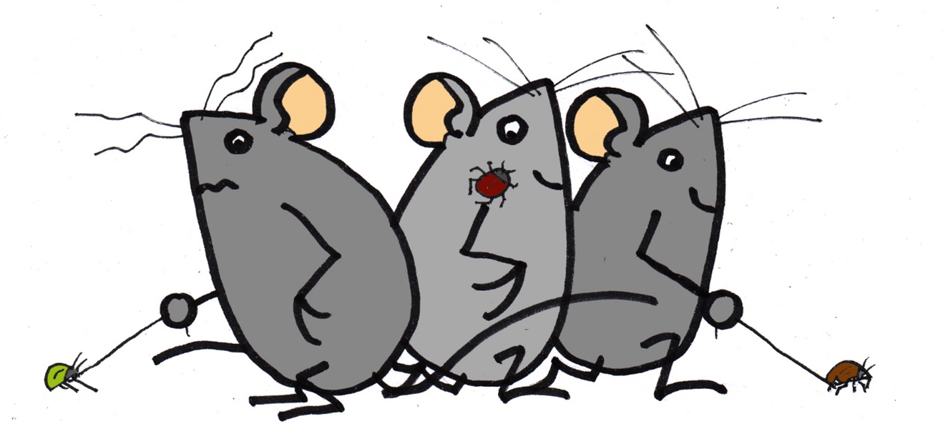


Queren unha mascota

Slide 2
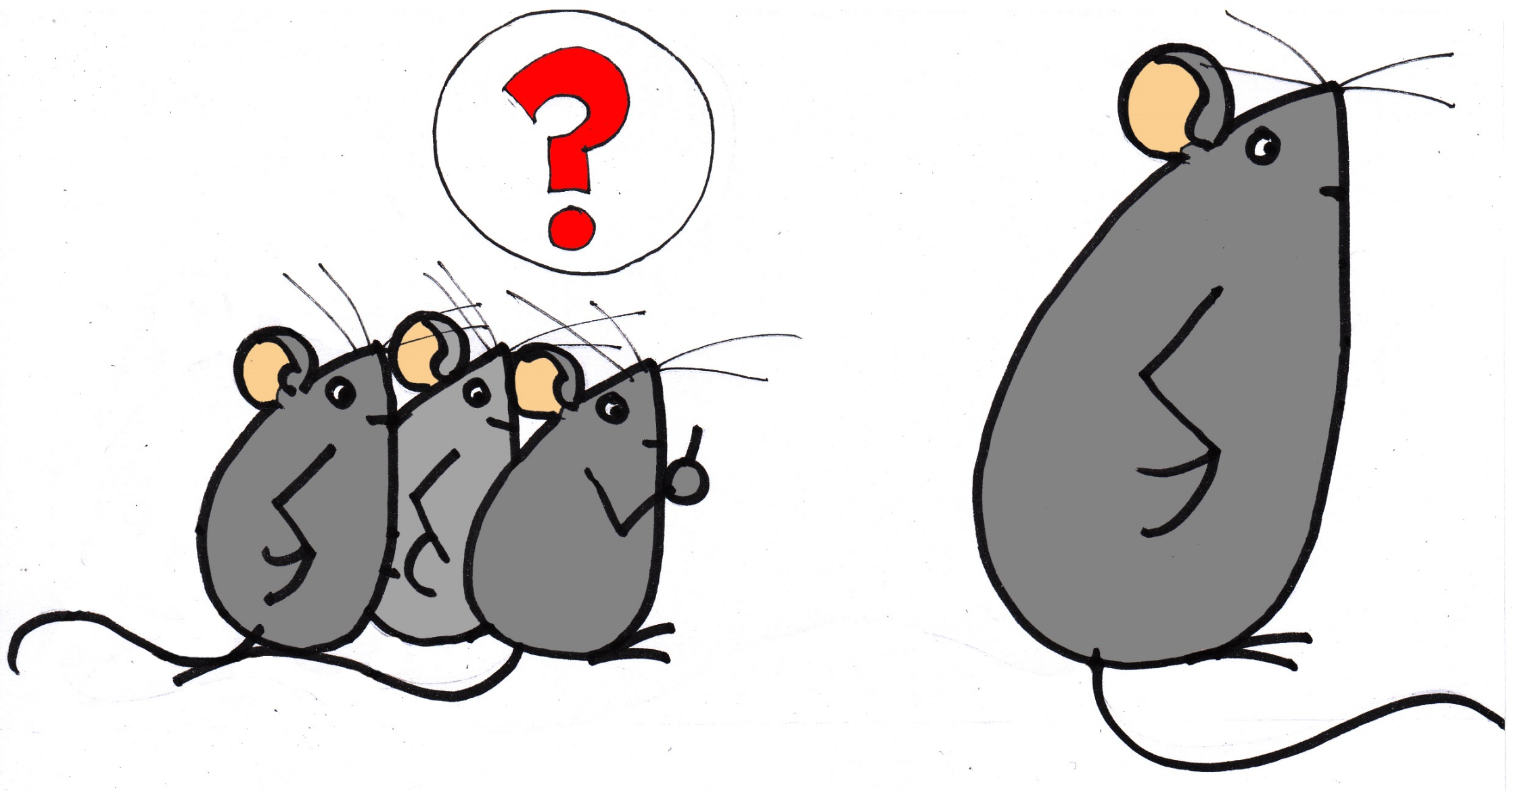
Botaron unha morea de días “machucando” coa “canción”.

Slide 3
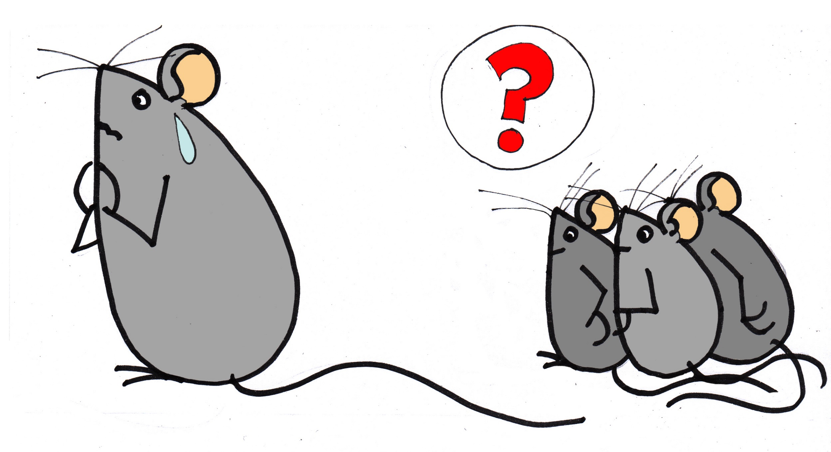

Slide 4
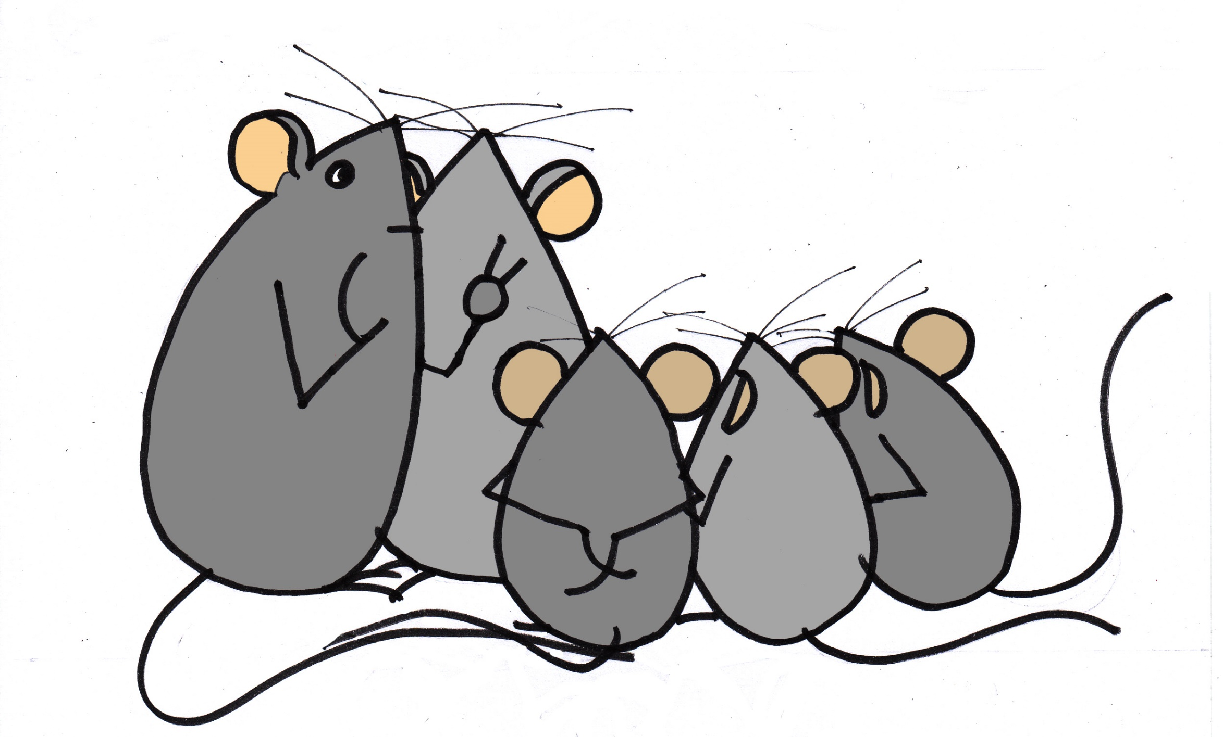
e Luisa e Roxelio, cansos, cederon, mais puxeron condicións.

Slide 5
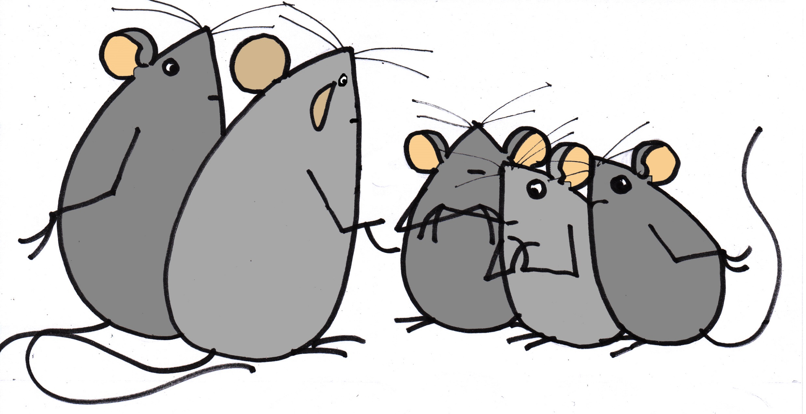
-Unha mascota é algo serio, é un compromiso, unha obrigación.
Non é un xoguete de un día. Non se pode coller ao chou.

Slide 6
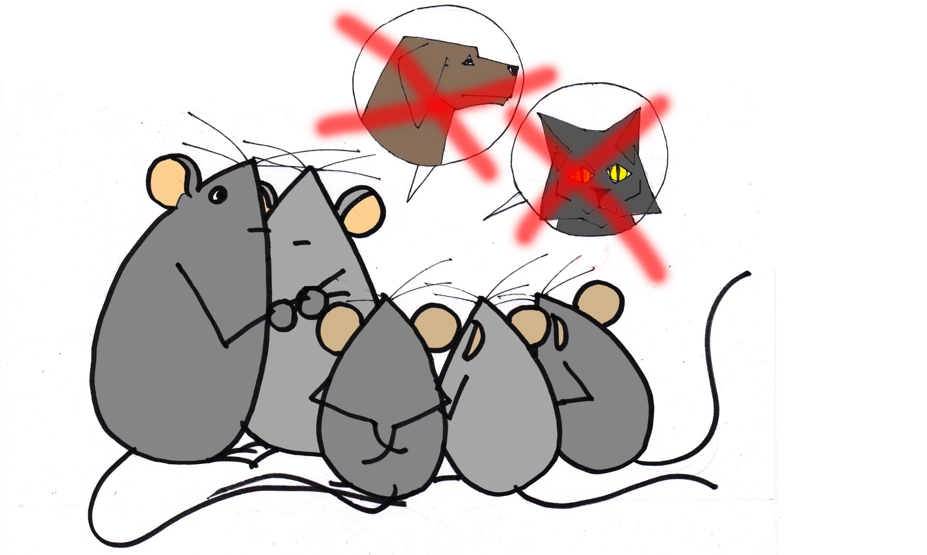
-Non pode ser can, nin gato

Slide 7
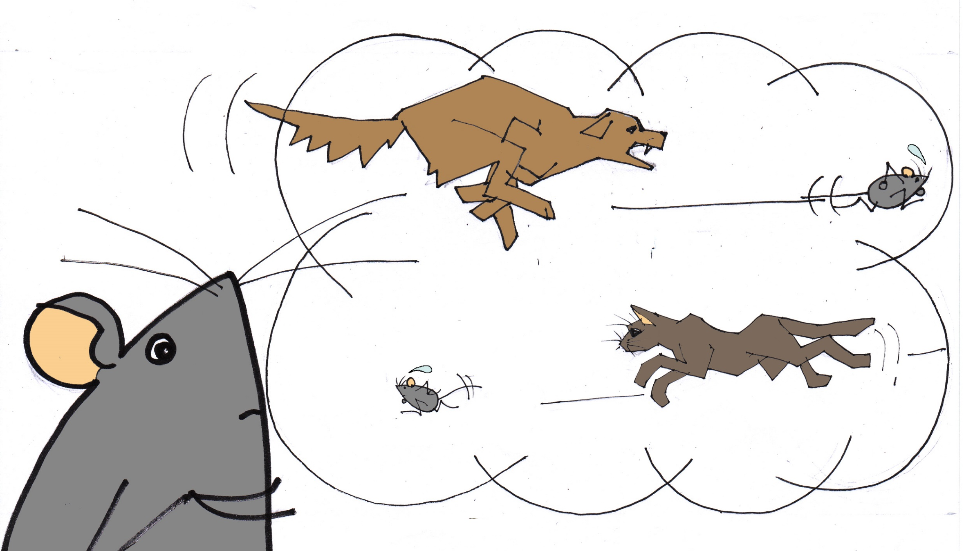
(todos sabemos as razóns),

Slide 8
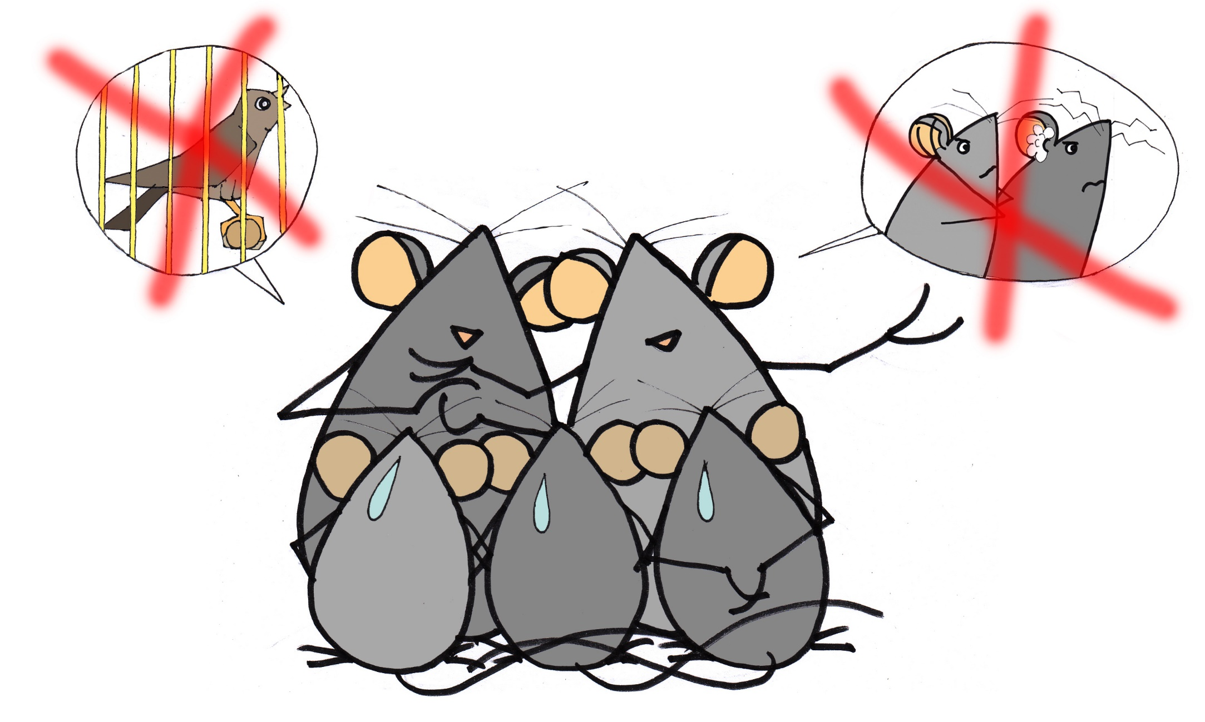
nin paxaro pechado en gaiola, nin ser grande, nin berrón.

Slide 9
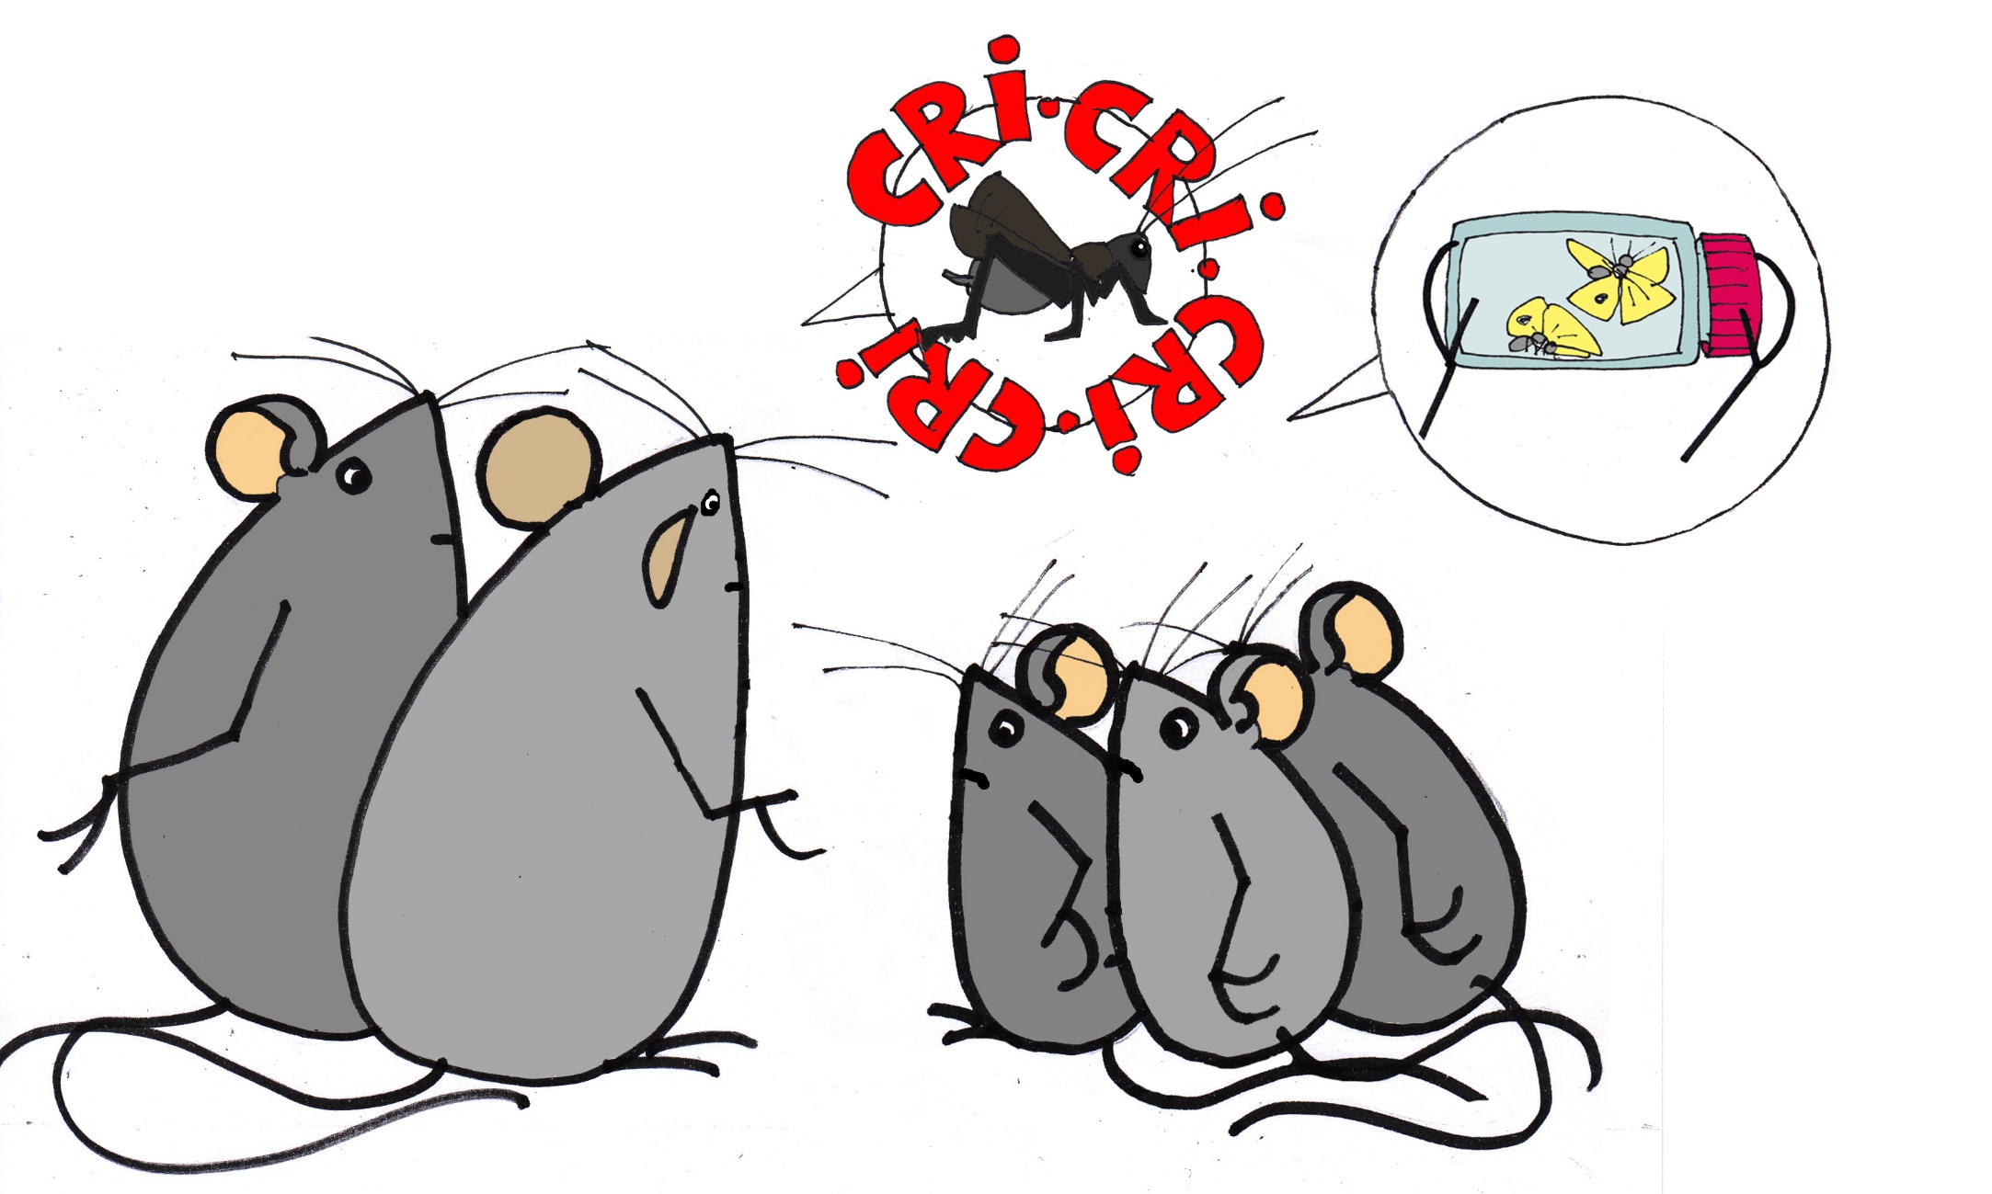
-Nin grilos que fan ruído; nin bolboretas a baterse nun tarro;

Slide 10
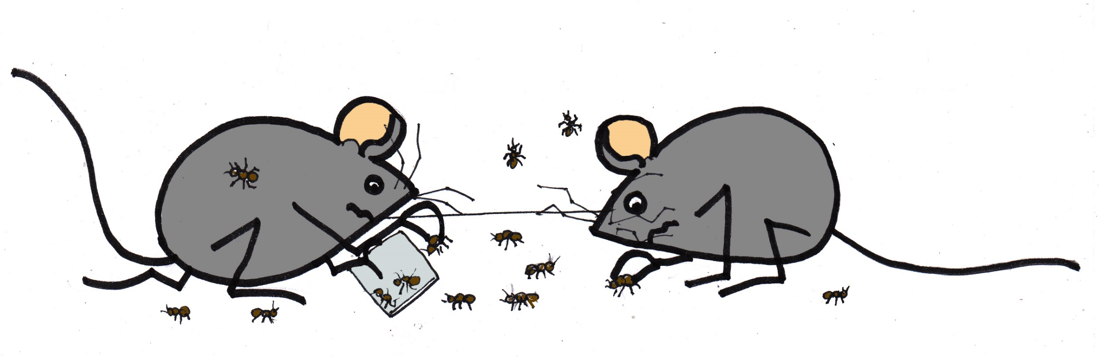
nin formigas que sempre fuxen;

Slide 11
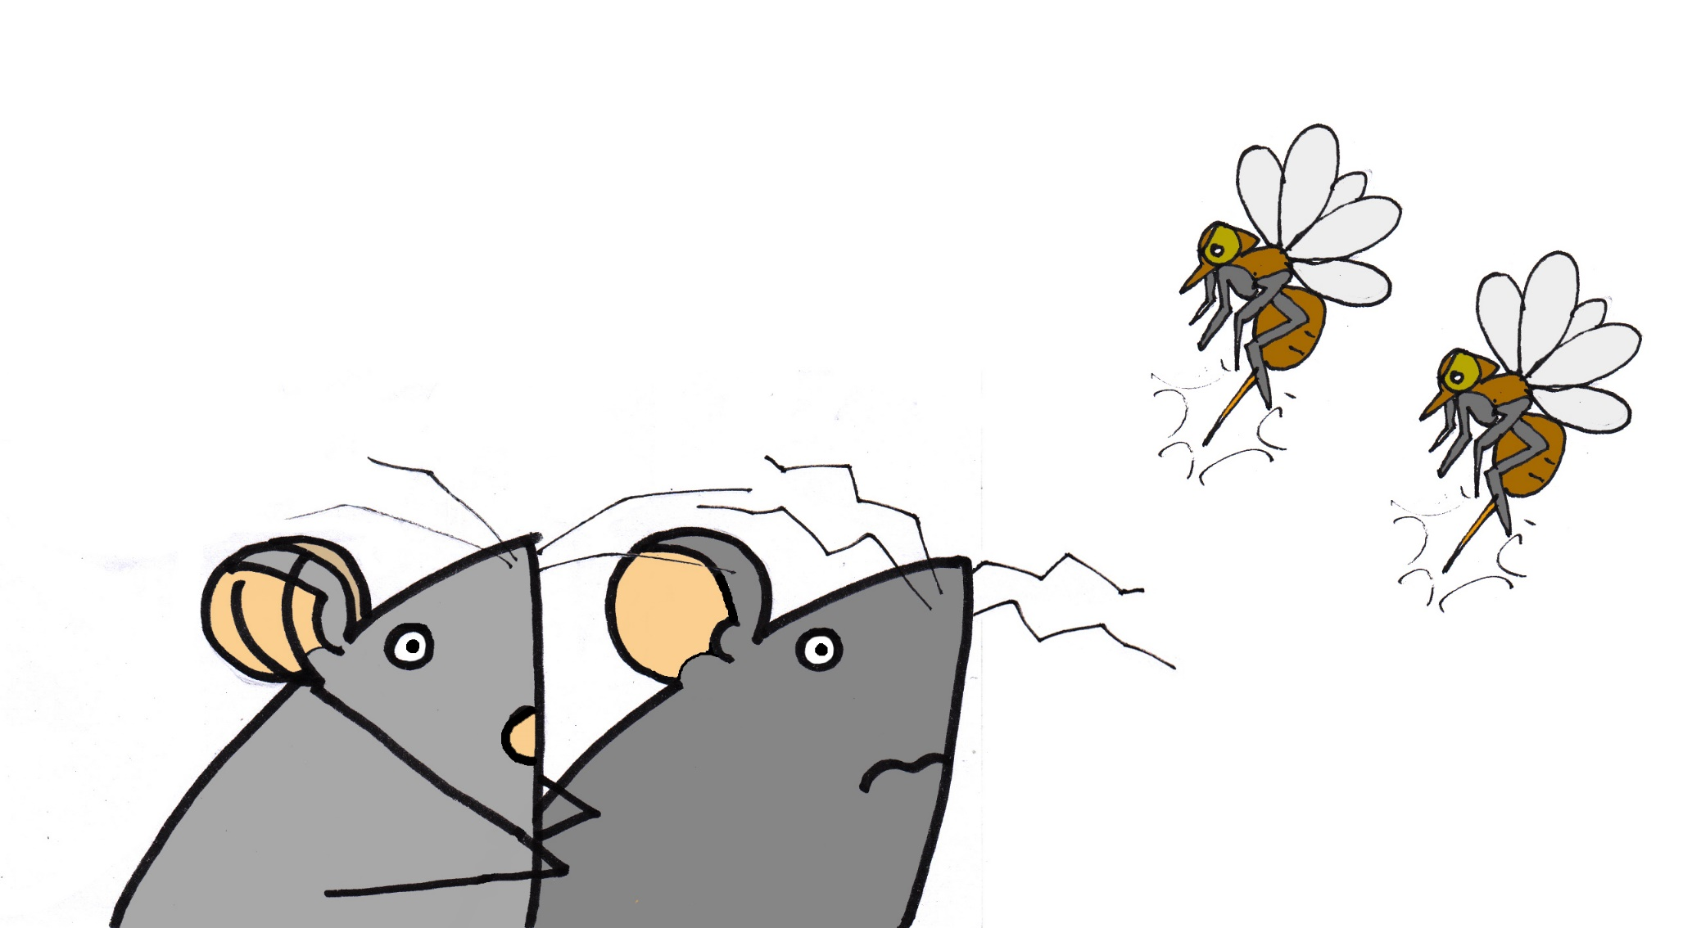
nin abellas, coas que hai que ter coidado.

Slide 12
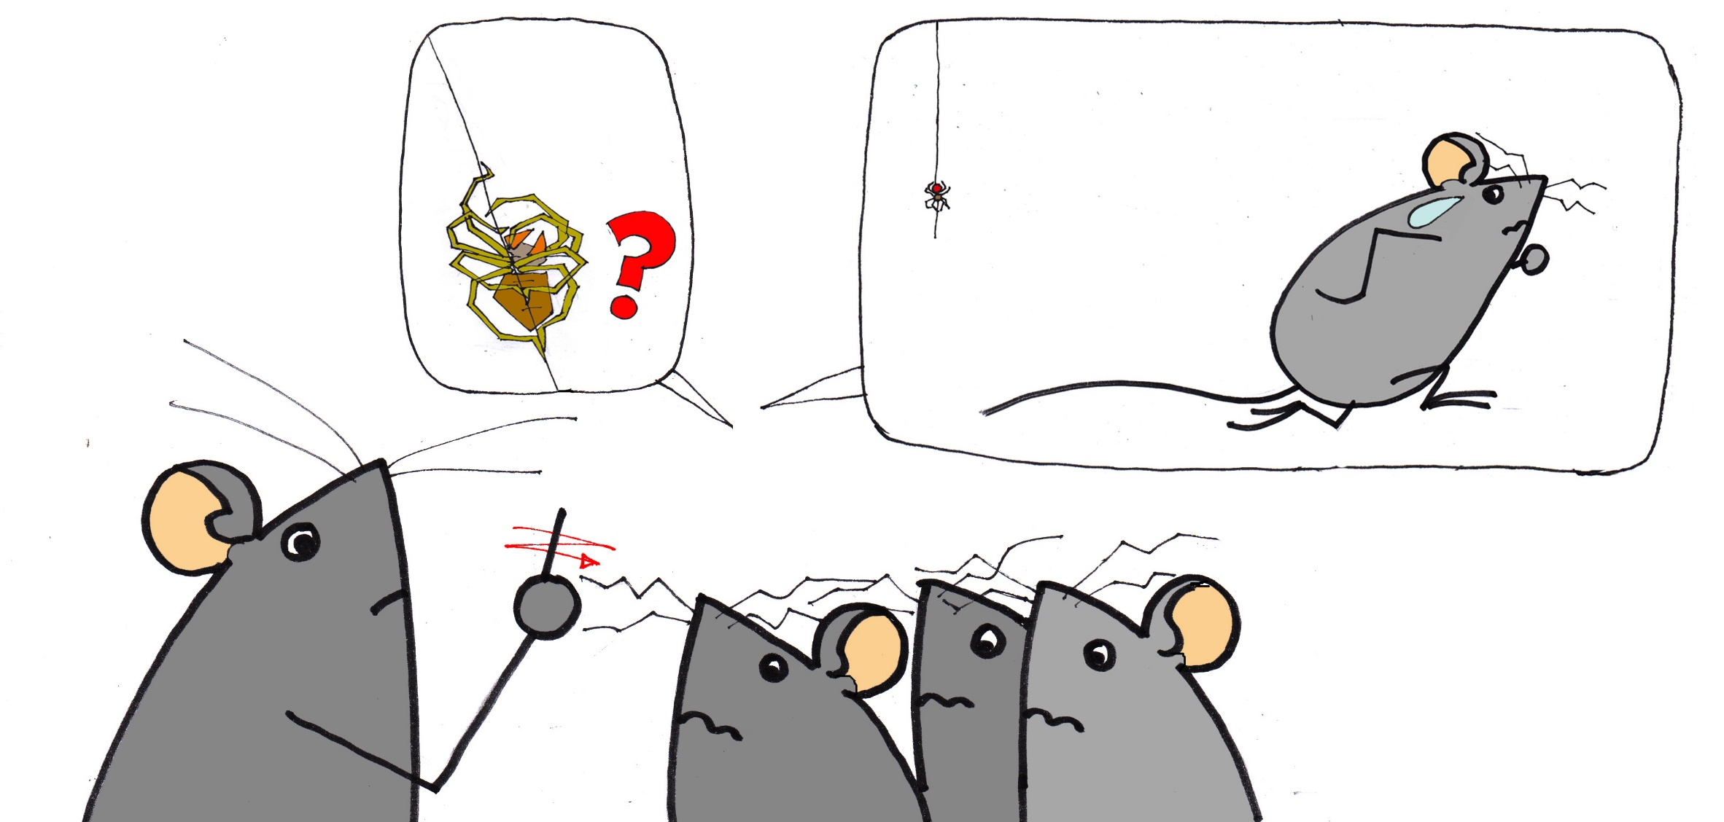
-Arañas?
-De ningunha maneira. Iso xa está máis que claro,
Luisa tenlles moito medo. Son un becho descartado.

Slide 13
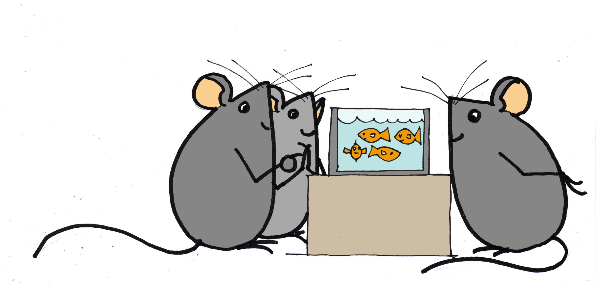
Acabaron, de primeiras, cuns peixiños nun cacharro.

Slide 14
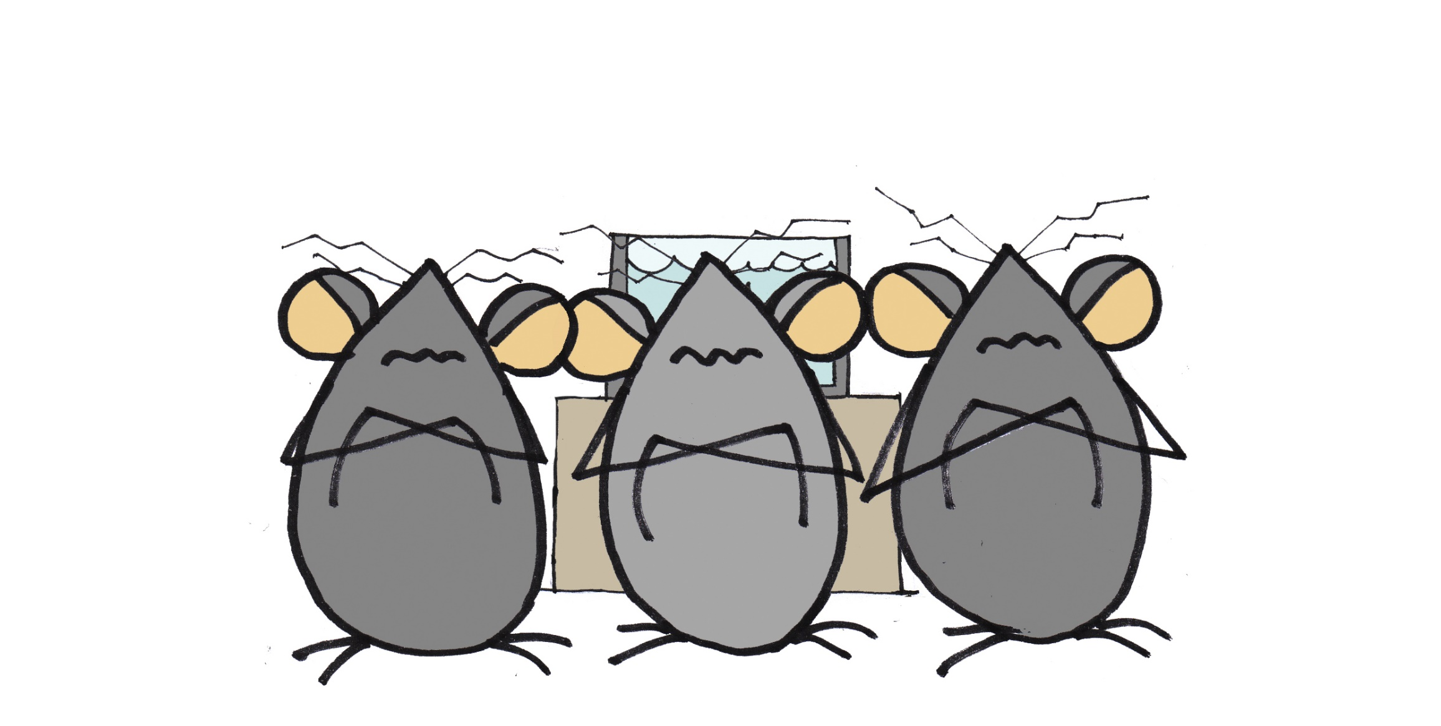
Pouco durou a experiencia porque, aínda que os coidaron,
a cousa rematou mal... e quedaron tan amolados

Slide 15
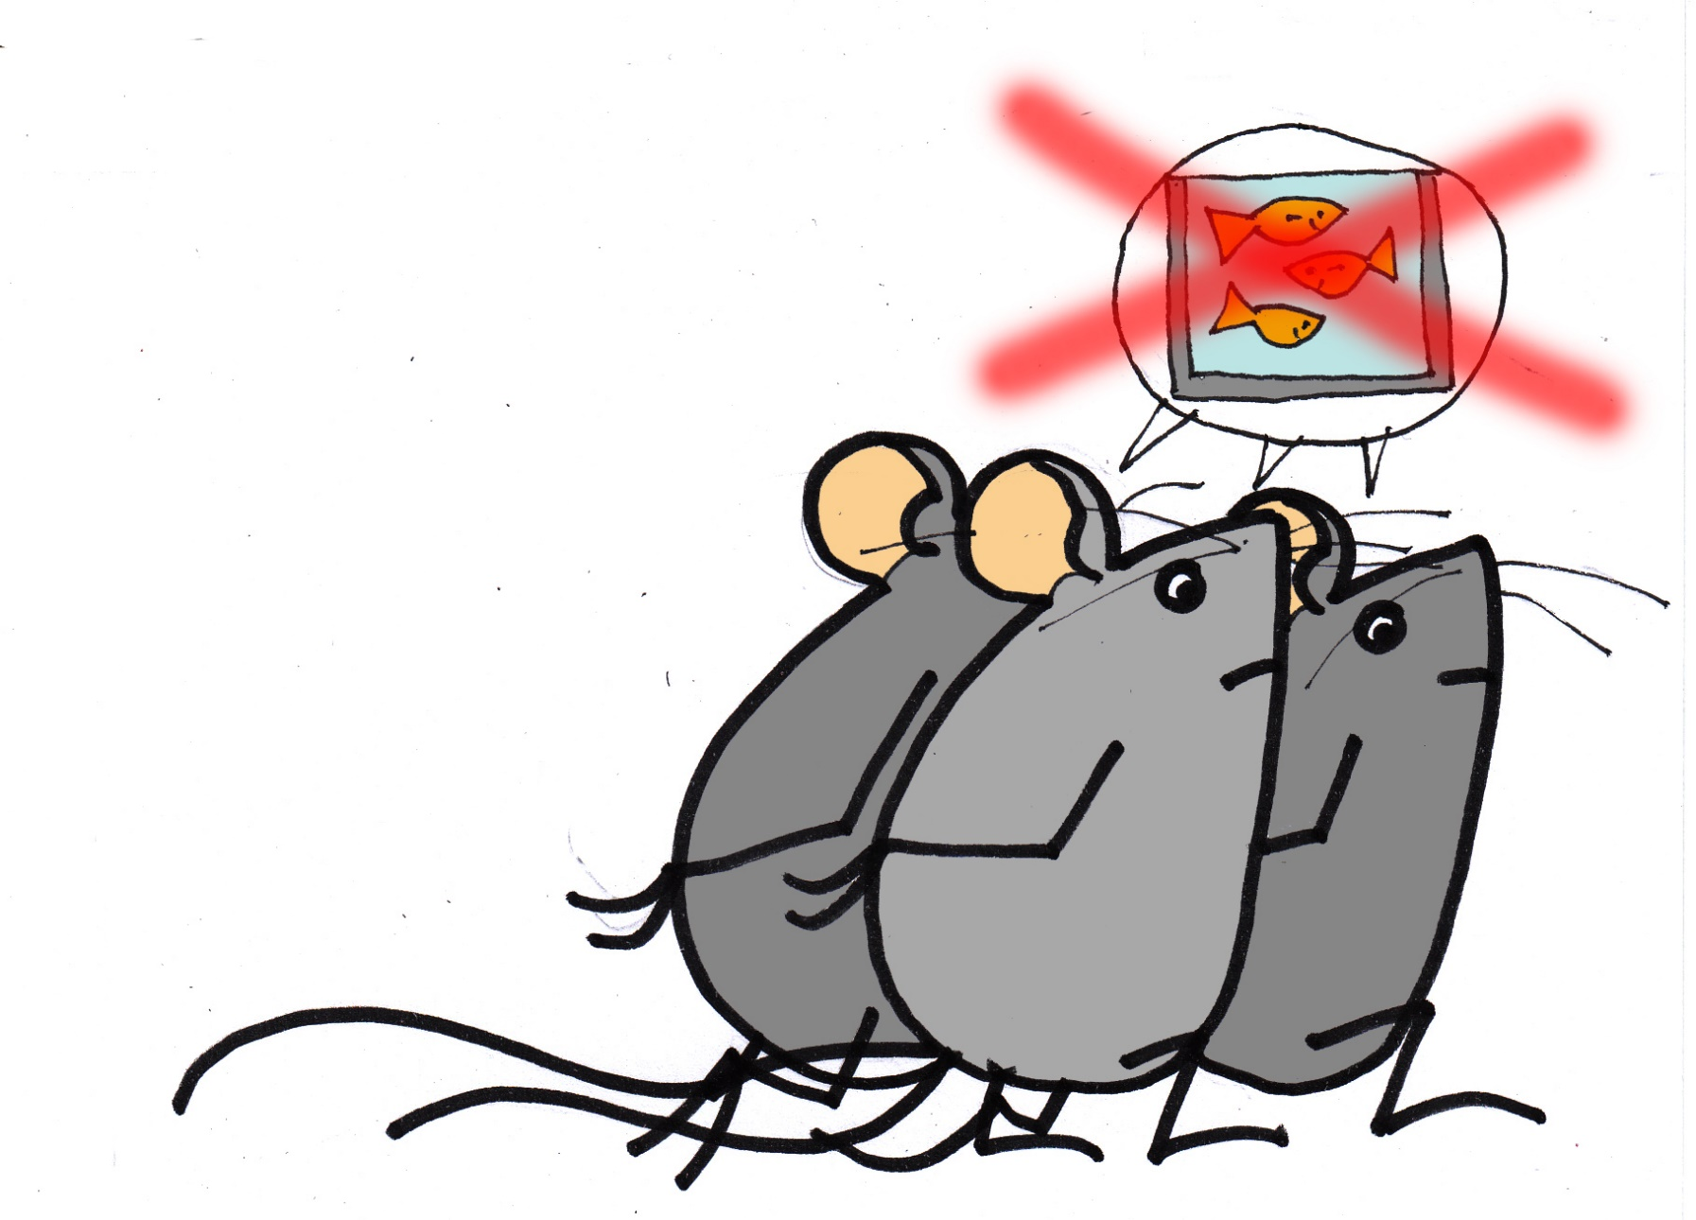
que non queren repetir por medo ao mesmo resultado.

Slide 16
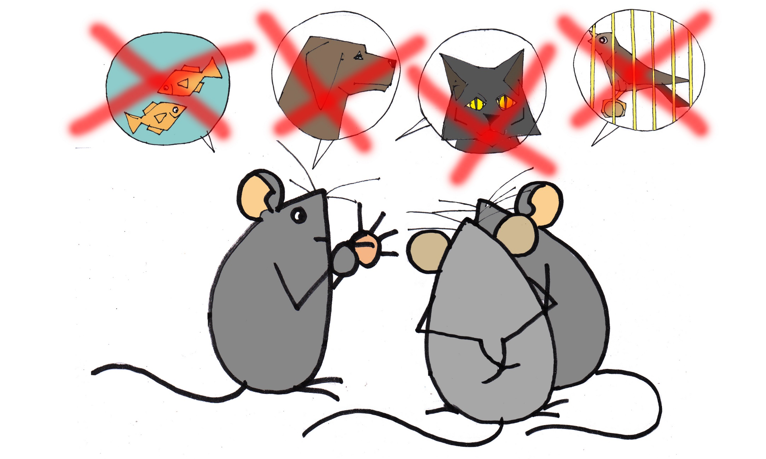
-Nin peixes, nin can, nin gato, nin bechos engaiolados...
Quedaba pouco onde escoller, mais eles seguiron buscando.

Slide 17
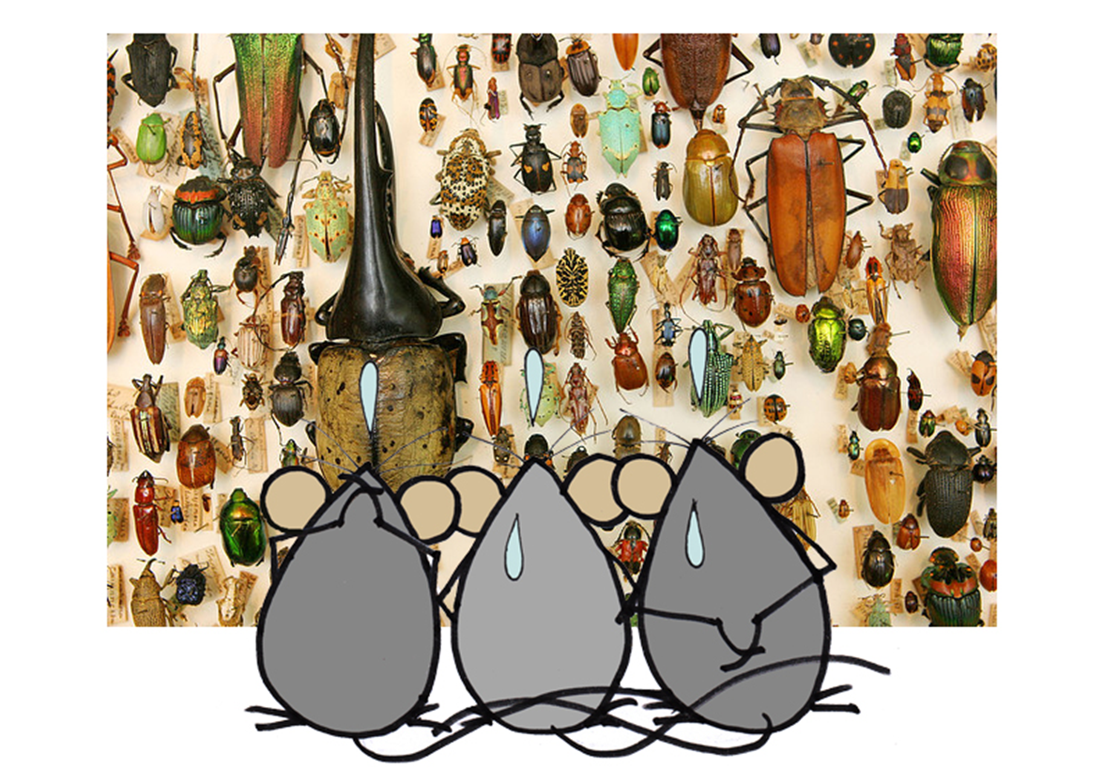
E repasando polo miúdo o mundo dos bechos pequenos,
atoparon un “tesouro”. Deron cos escaravellos!
Hai tantos que non se contan. Hainos grandes e pequenos,
dunha soa cor e de varias, rechamantes e discretos,

Slide 18
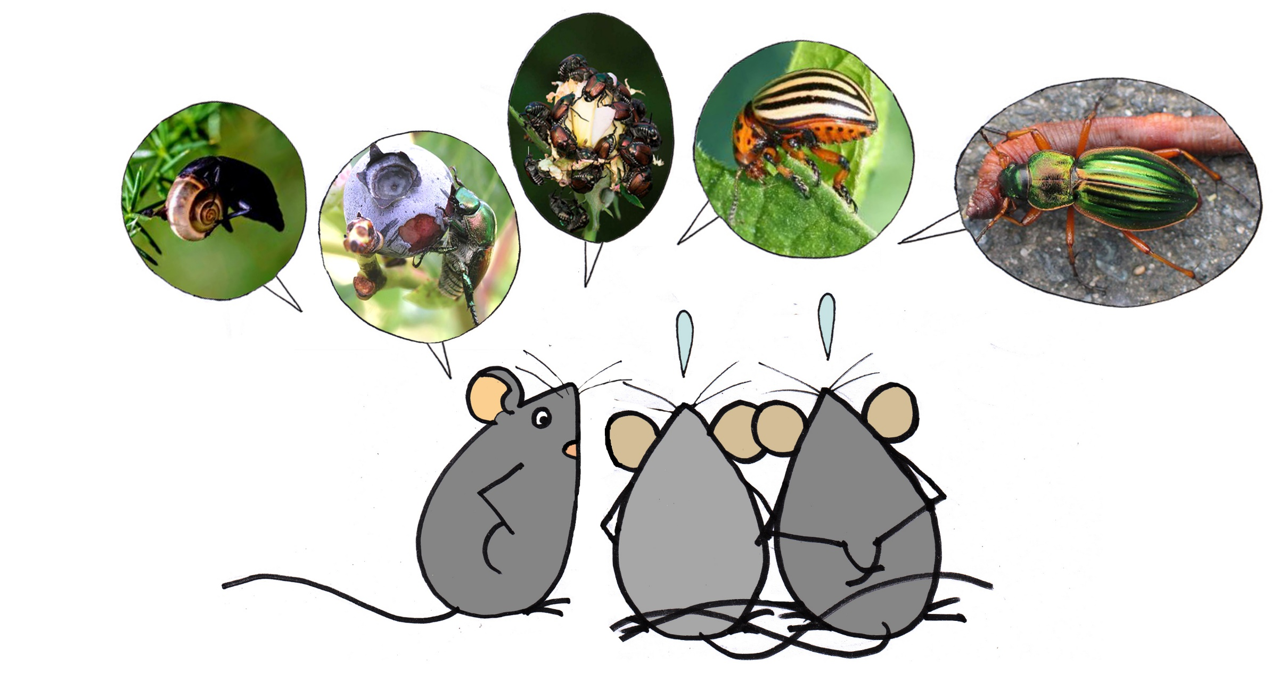
pero teñen o seu “aquel”. Non é doado mantelos
porque cada un come o seu: follas, flores, outros bechos...

Slide 19

E se non son quen de mantelos, Luisa non lles deixa apañalos.
Poden velos, enredar con eles,

Slide 20
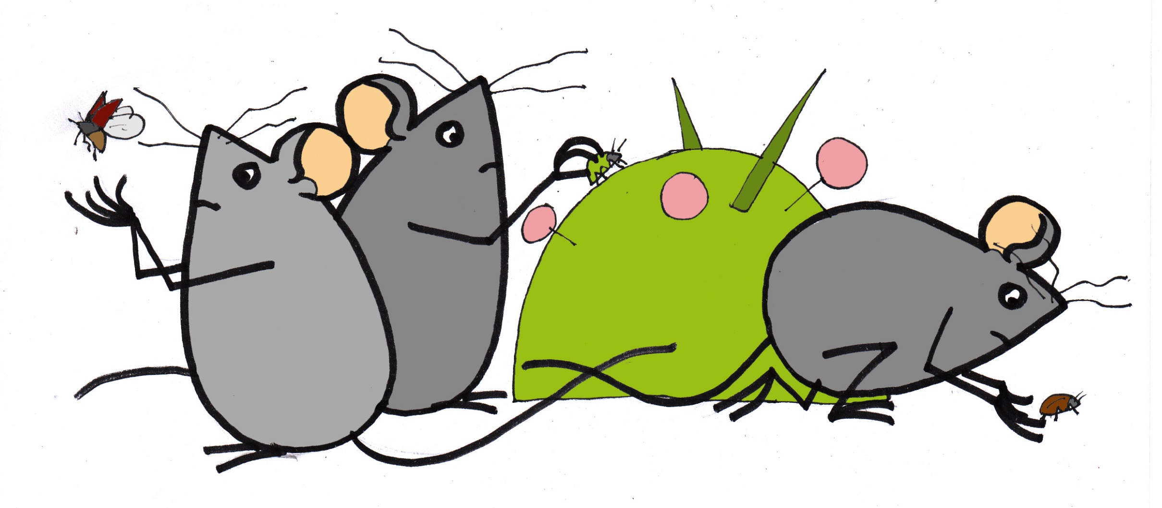
pero logo hai que soltalos

Slide 21
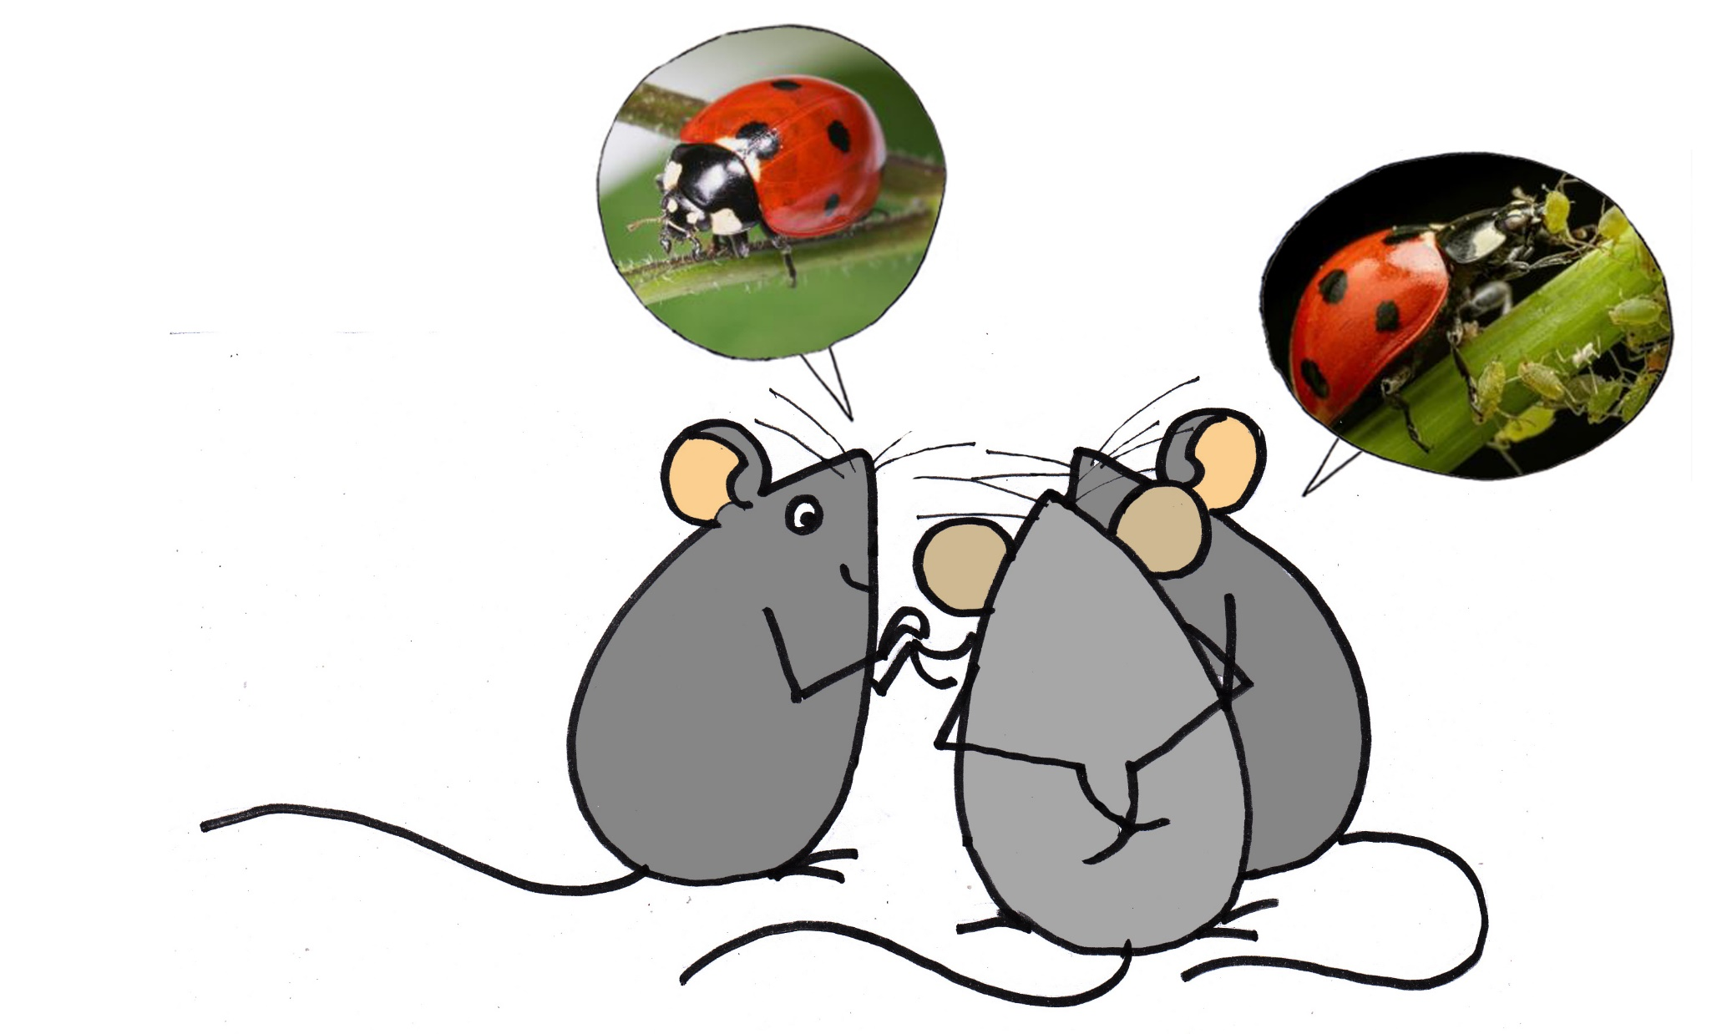
-As xoaniñas son graciosas, todo o día a corricar,
-Mais comen outros bechos vivos... Non son doadas de coidar.

Slide 22
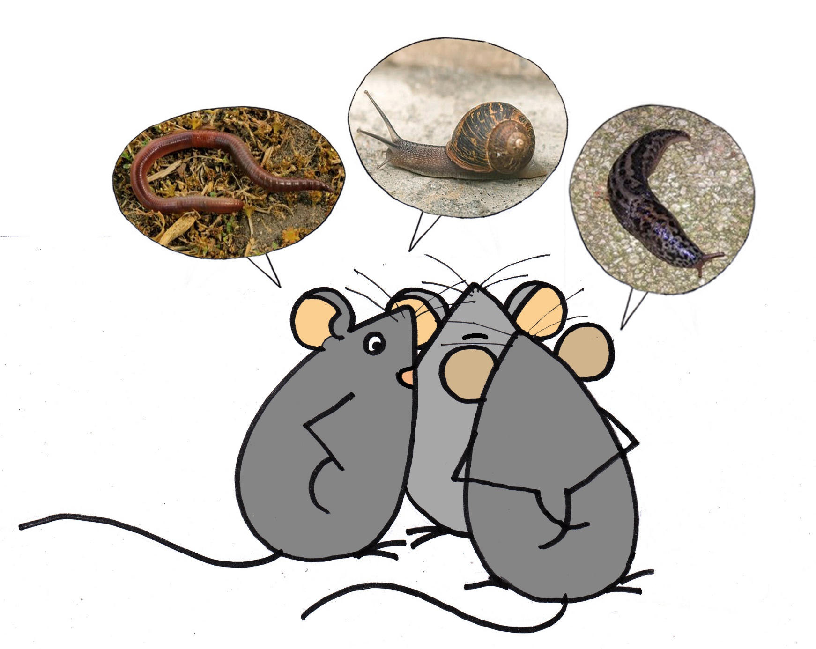
Xa so quedaban, ao final, miñocas, caracois e lesmas,
e ningún ofrecía cousa que considerara telas:

Slide 23
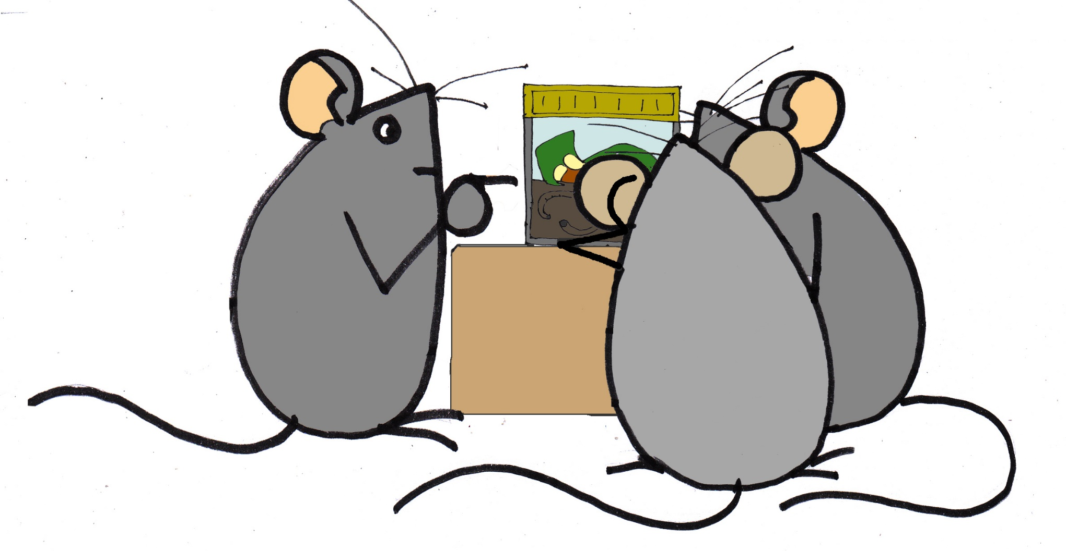
As miñocas sempre enterradas, non teñen ningún aquel,
e as lesmas so saen de noite, é coma non as ter;

Slide 24
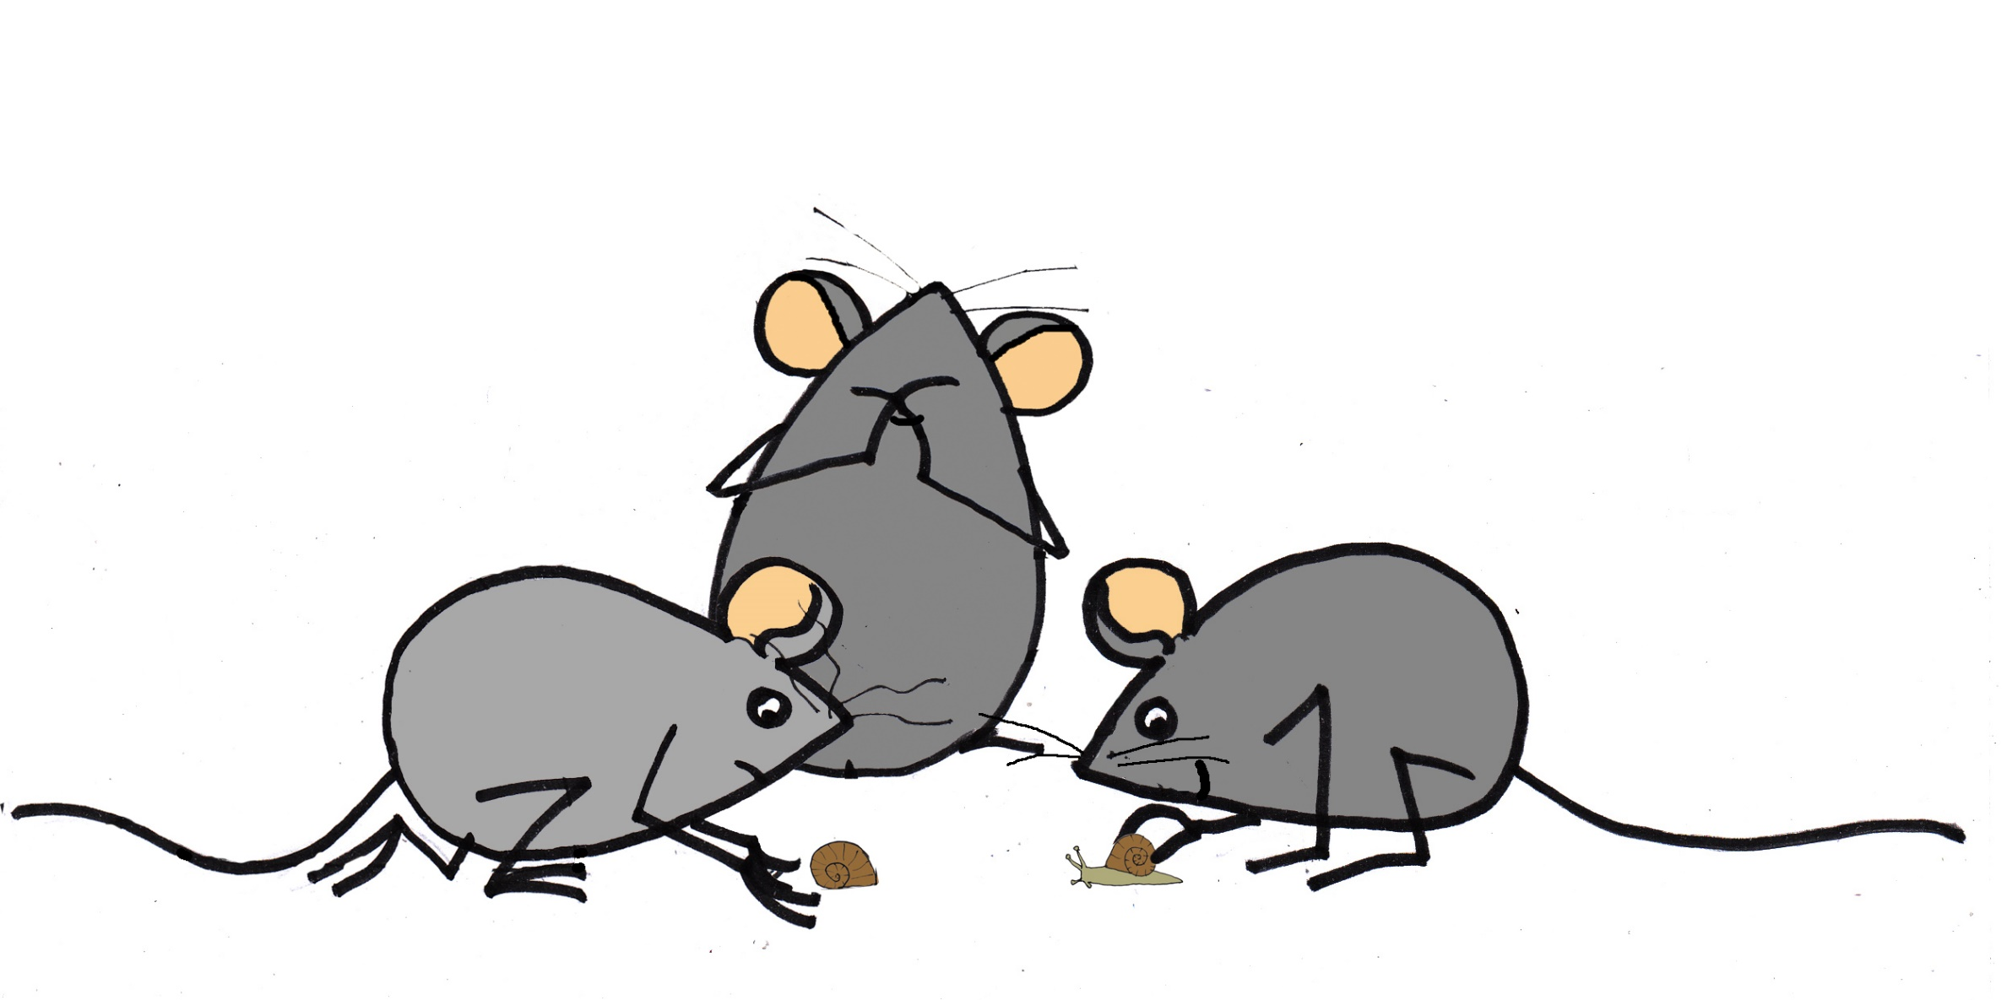
Os caracois ofrecen algo máis de diversión,
mais tamén depende do día, de se hai humidade ou fai sol

Slide 25
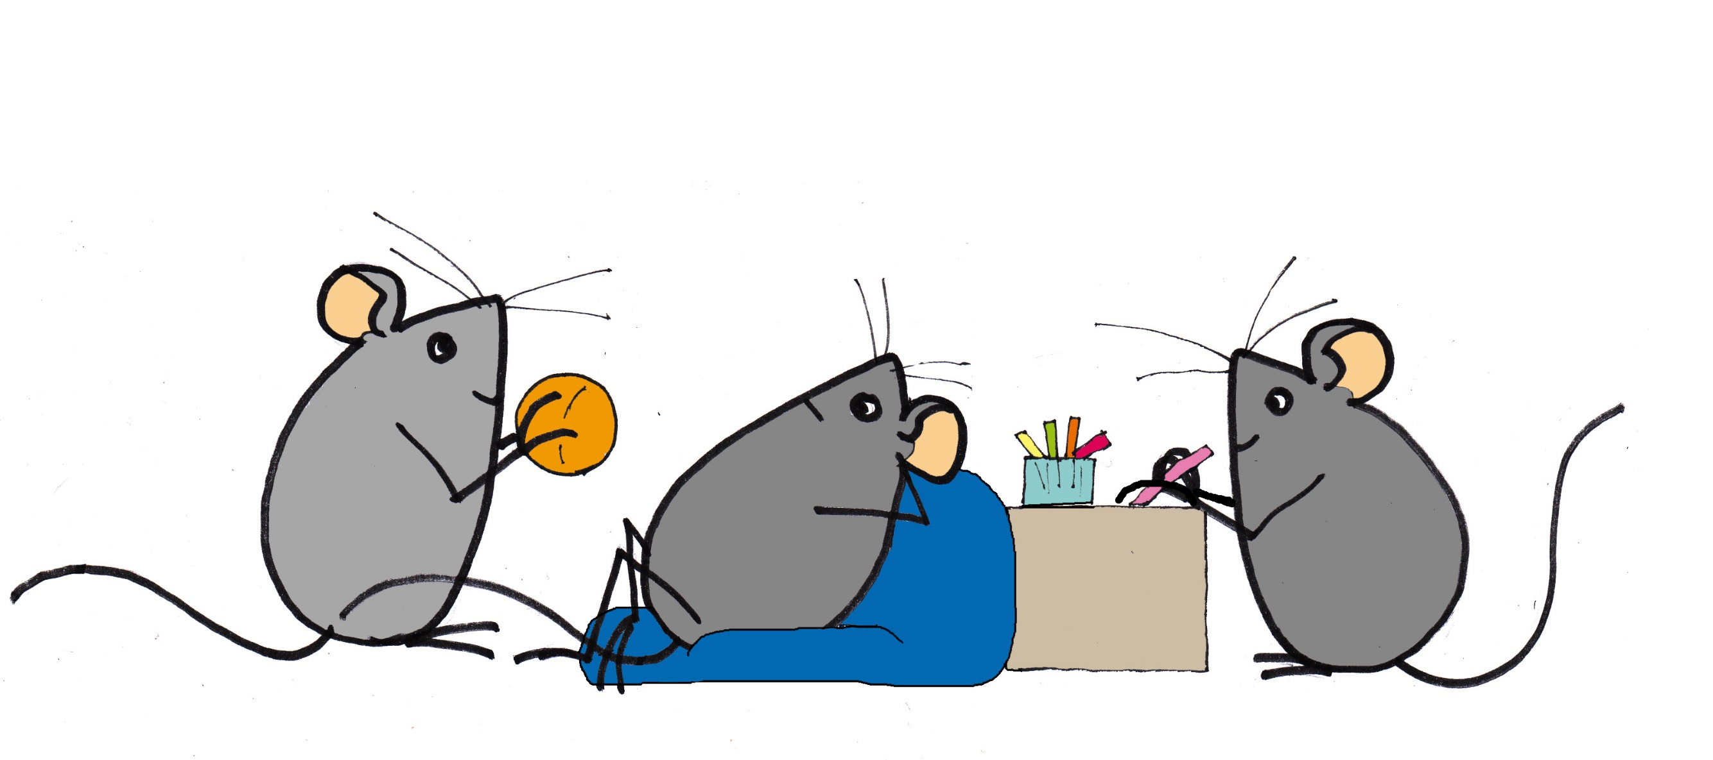
E como non deron con ningún que cumprira co que querían,
decidiron esquecer a cousa e seguiron co de todos días.

Slide 26
